Slide 1
НАРОДНЫЙ БЮДЖЕТ
2024 ГОД
ТЕРРИТОРИАЛЬНОЕ УПРАВЛЕНИЕ «ЗАПАДНОЕ»

Slide 2
Замена водоразборных колонок в д. Климшин Бор

Slide 3
Проблемы, на решение которых направлен проект:
Соблюдение права населения на благоприятную окружающую среду
Организация бесперебойного водоснабжения жителей
Обеспечение населения качественной питьевой водой.

Slide 4
Финансирование проекта, тыс.руб.

Slide 5
Результаты реализации проекта
Улучшение качества водоснабжения жителей
Обеспечение бесперебойного водоснабжения
Реализация права населения на благоприятную окружающую среду
Приобщение населения к решению социально значимых для поселения вопросов

Slide 6
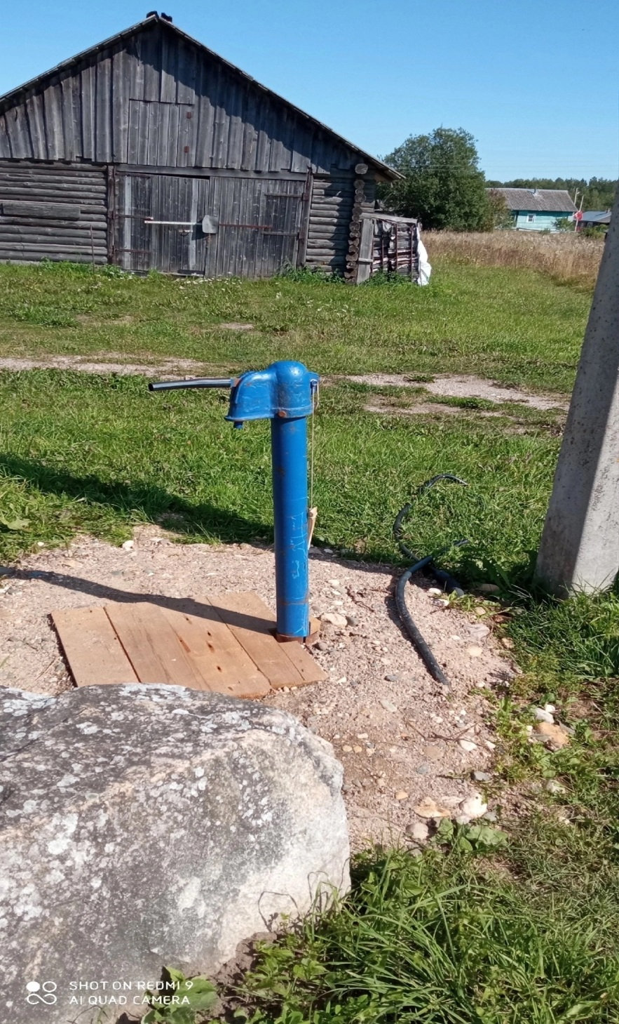
Фотоотчет

